Slide 1


ĐỒ ÁN SEM IV
ĐỒ ÁN SEM IV
Đề tài: App bán đồ điện tử
HỌ VÀ TÊN: NGUYỄN THANH LÂM
LỚP: C2010G1

Slide 2


NỘI DUNG TRÌNH BÀY
Tổng quan đề tài
Phân tích hệ thống
Thiết kế hệ thống
Demo ứng dụng

Slide 3
WELCOME
- 0 -

Slide 4
01
TỔNG QUAN ĐỀ TÀI
sƠ LƯỢC VỀ TÀI APP BÁN ĐỒ ĐIỆN TỬ

Slide 5

TỔNG QUAN ĐỀ TÀI
Như chúng ta biết, hiện tại đã có hơn nửa nhân loại sử dụng máy di động để thoại và giao tiếp qua các mạng không dây. Con số 7 tỷ người này sẽ còn tăng lên và máy di dộng ngày càng “thông minh” với nhiều chức năng và dịch vụ hấp dẫn, cho nên thị trường máy di dộng thông minh sẽ vượt xa vi tính trong tương lai rất gần... Vì thế việc lập trình trên thiết bị di dộng ngày càng phổ biến và phát triển rất mạnh mẽ

Slide 6
02
PHÂN TÍCH HỆ THỐNG
Add a short description

Slide 7
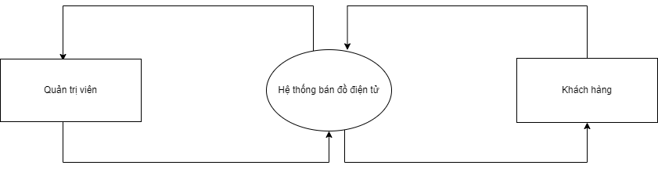
Phân tích hệ thống

Slide 8
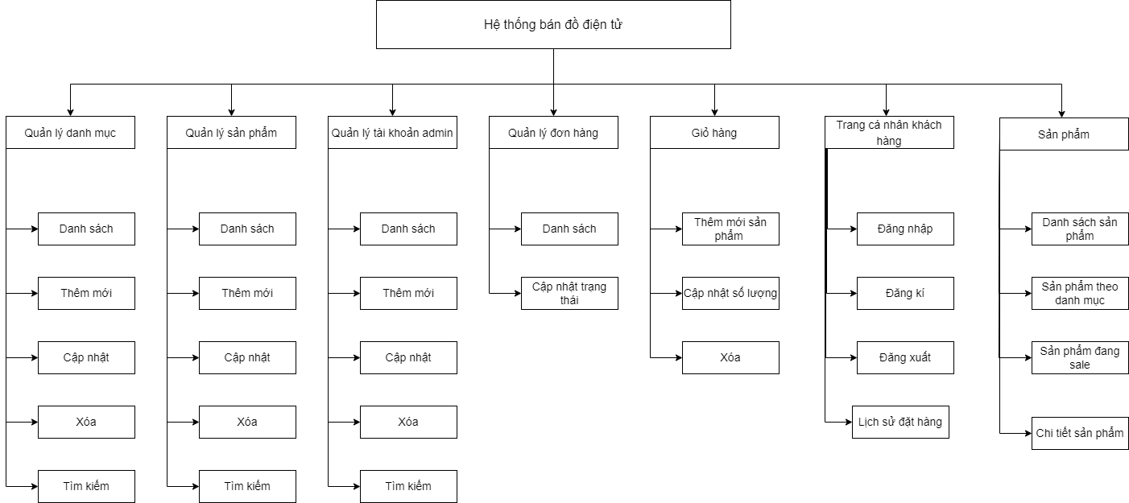
Sơ đồ phân cấp chức năng hệ thống

Slide 9
03
THIẾT KẾ HỆ THỐNG
Add a short description

Slide 10
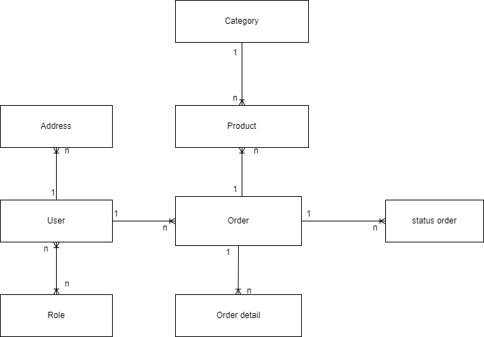
Sơ đồ quan hệ thực thể

Slide 11
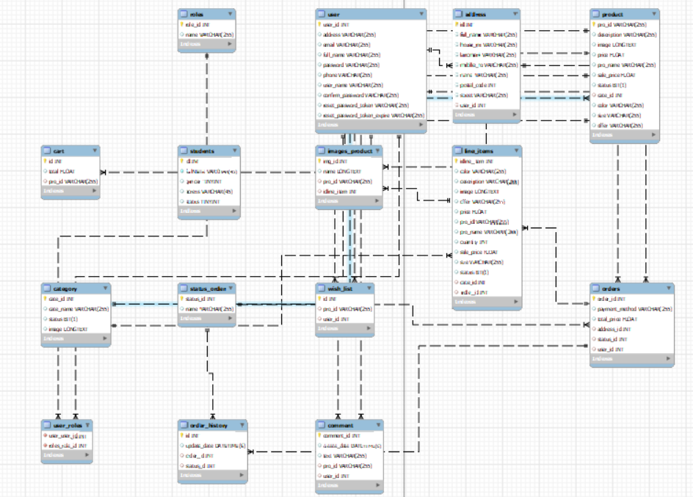

Slide 12
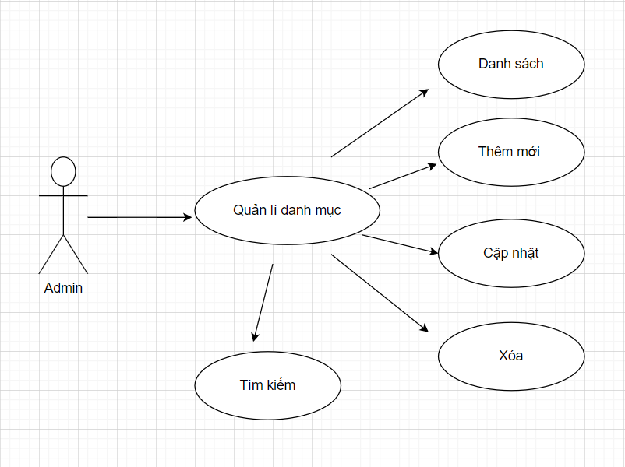
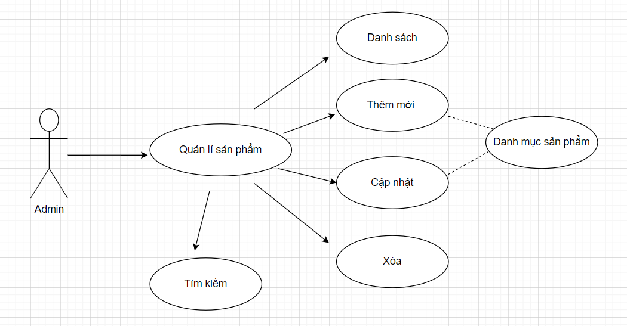
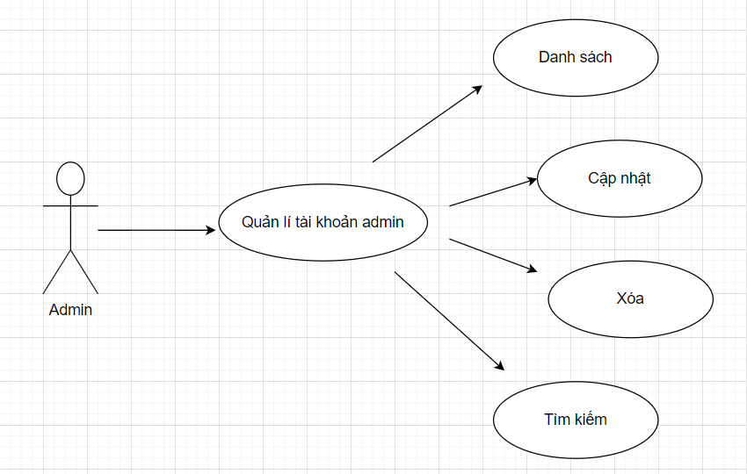
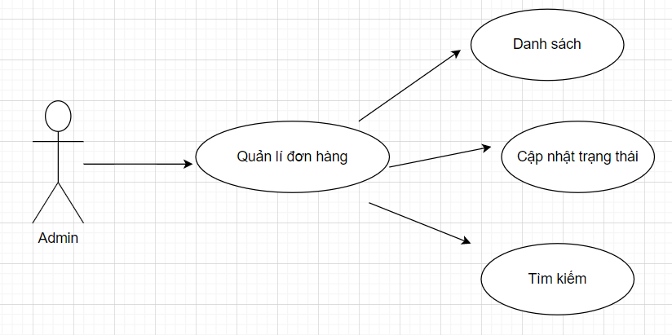

Slide 13
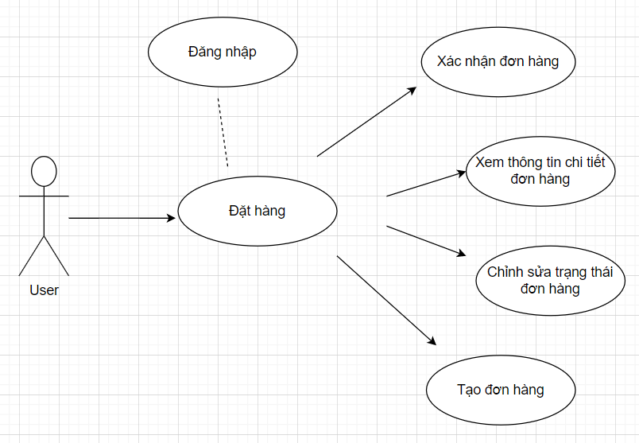
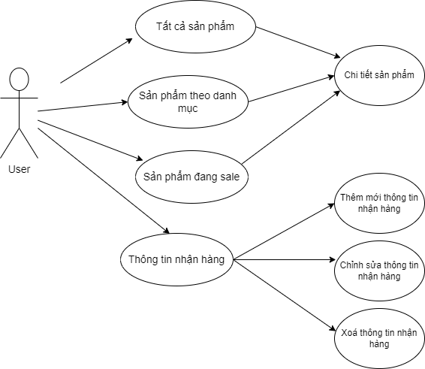
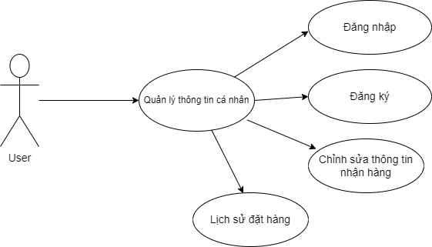

Slide 14

Công nghệ chính
Spring boot
Angular
React native
Mysql
Tạo api cho dự án
(backend)
Trang quản trị hệ thống
(Front-end)
Trang người dùng
(Client)
Cơ sở dữ liệu

Slide 15
quản lí sản phẩm
quản lí tài khoản
quản lí đơn hàng
Thực hiện test chức năng view, add, update, delete, search
Cho phép tài khoản được phép đăng nhập và cấp quyền truy cập vào hệ thống
Thực hiện test chức năng view, add, update, search
Người dùng(Client)
Quản trị viên
Thông tin nhận hàng
Cho phép người dùng xem thông tin sản phẩm , mua hàng và đặt hàng theo yêu cầu của khách hàng
Cho phép quản trị quản lý các sản phẩm , danh mục và tài khoản
Cho phép người dùng có thể chỉnh sửa, thêm mới và xoá thông tin nhận hàng

Slide 16
04
DEMO DỰ ÁN
Add a short description

Slide 17

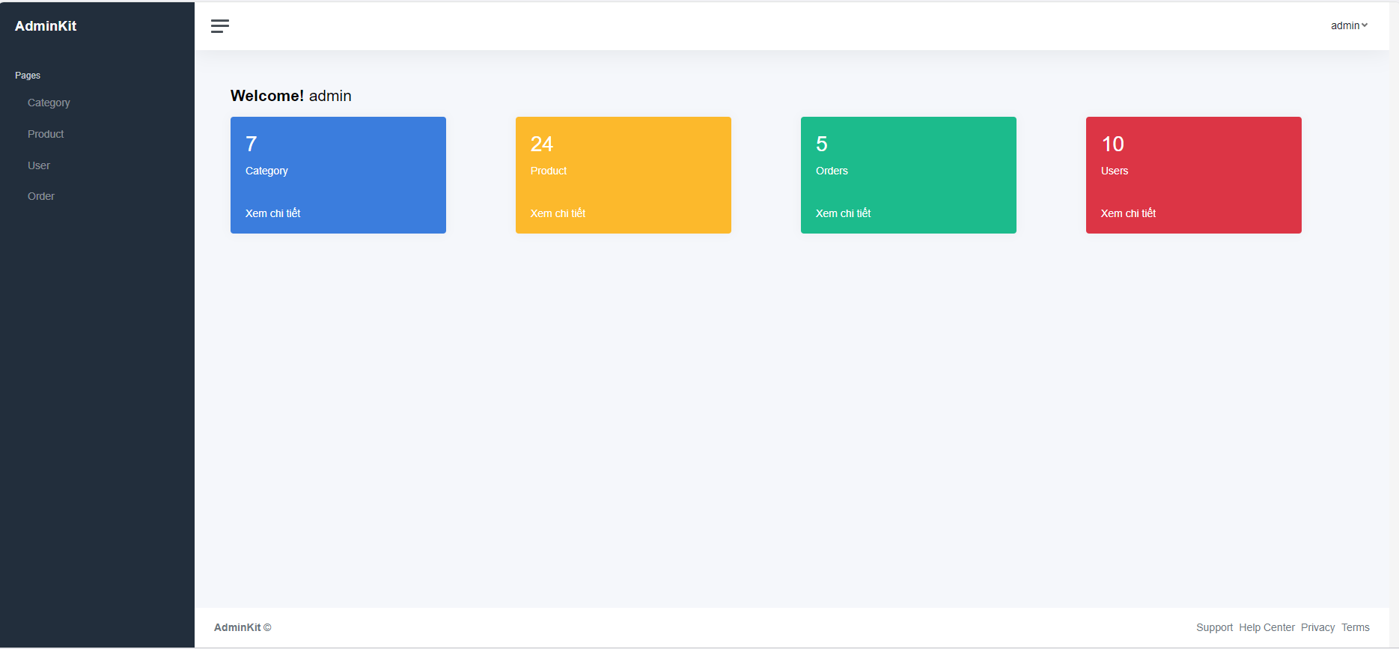
Admin Page
Admin Page
Giới thiệu các chức năng chính của Admin trong hệ thống. Quản trị trang người dùng
User Page
Giới thiệu về các chức năng chính của người mua hàng
http://localhost:4200/homePage

Slide 18
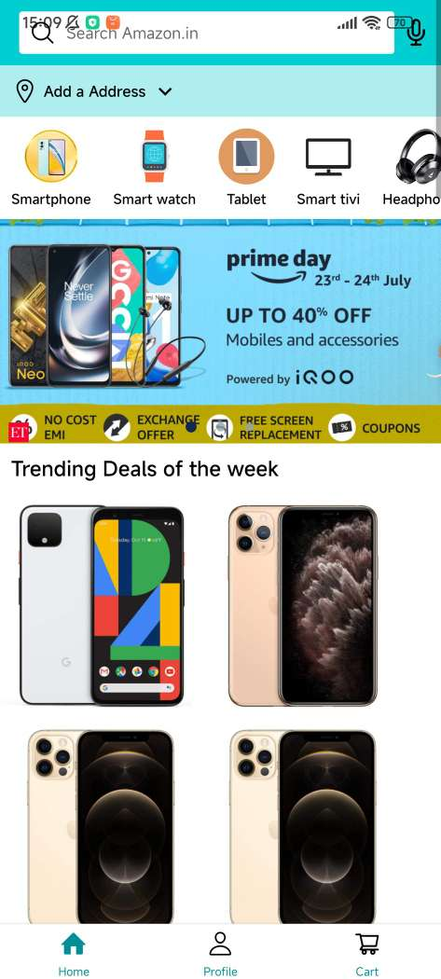
Mobile app
Admin Page
Giới thiệu các chức năng chính của Admin trong hệ thống. Quản trị trang người dùng
User Page
Giới thiệu về các chức năng chính của người mua hàng
Quét mã QR bên trên bằng Expo Go (Android) hoặc ứng dụng Camera (iOS)

Slide 19

THANKS
THANKS
POWER POINT BUSINESS REPORT
DESIGNED BY SCARECROW

